Slide 1
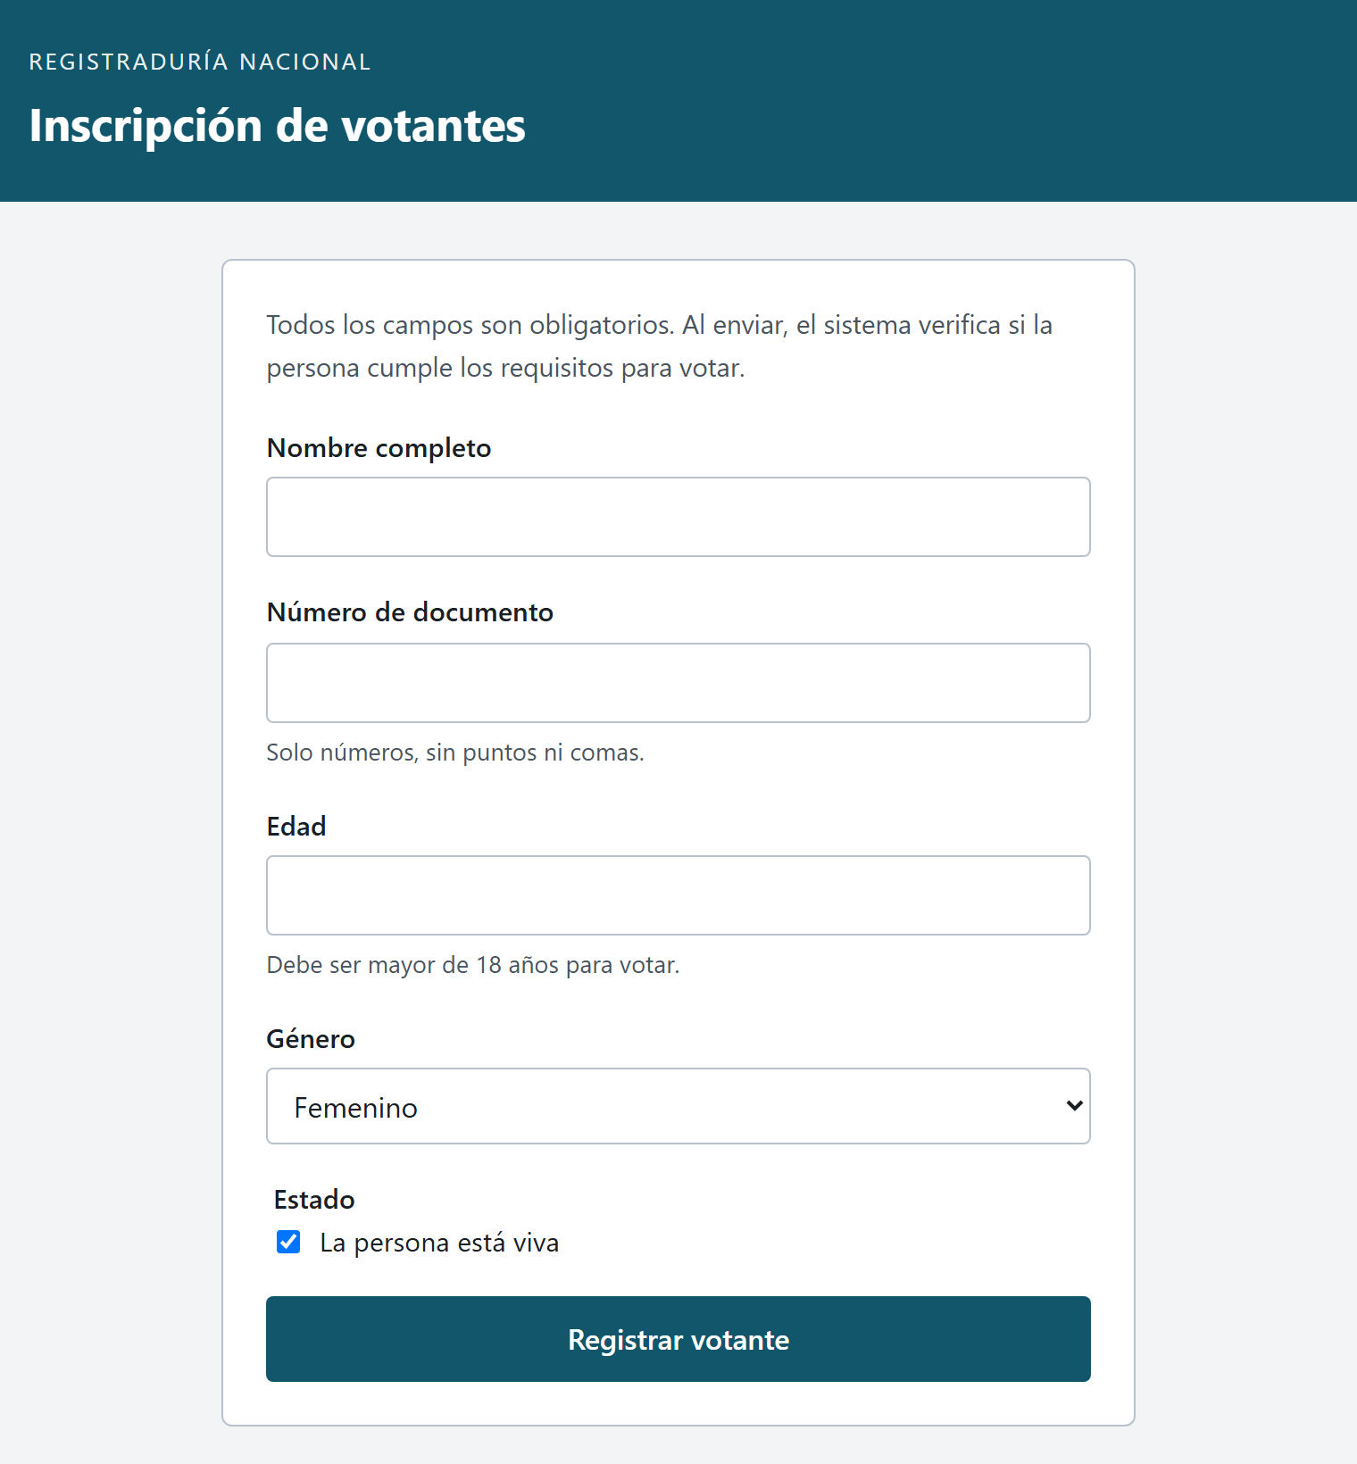
localhost:8080/
TESTING Y VALIDACIÓN DE SOFTWARE
Pruebas de UI y UX
¿La interfaz funciona? Eso lo responde una máquina. ¿La gente entiende cómo usarla? Eso solo se responde mirando a personas.
E2E
Page Object Model
Accesibilidad
Regresión visual
Usabilidad
Probar con IA
Sistema bajo prueba: la Registraduría (Spring Boot), la misma aplicación de los talleres de pruebas unitarias, de integración y de carga.
Notes:
Presentación del taller. La idea que ordena toda la sesión está en el subtítulo: hay preguntas que se responden ejecutando código (¿la interfaz funciona?) y una que solo se responde observando personas (¿la gente entiende cómo usarla?). La captura es la aplicación real que van a probar, la misma Registraduría de los talleres de unitarias, integración y carga, ahora con interfaz web.

Slide 2
MAPA DE LA SESIÓN
Siete módulos, cinco preguntas distintas
1
2
3
3B
Pruebas E2E
Page Object Model
Accesibilidad
Ver fallar a axe
¿La interfaz funciona?
¿Las pruebas sobreviven a un rediseño?
¿Cumple lo que una máquina puede medir de WCAG?
¿Qué no ve axe? 17 defectos sembrados
9 pruebas
5 pruebas
5 pruebas
6 pruebas
4
5
6
→
Regresión visual
Usabilidad con usuarios
Probar con IA
Entrega
¿Cambió algo sin querer?
¿La gente entiende cómo usarla?
¿Sirve una IA para probar? Se mide, no se opina
Repositorio, Wiki, CI y reflexión final
3 pruebas
sin automatizar
exploratorio · 0 pts
rúbrica de 65 pts
Taller de pruebas de UI y UX
2
Notes:
Mapa del taller. E2E significa end to end, de extremo a extremo: probar el sistema completo como lo usaría una persona, desde el navegador hasta el servidor. Los módulos 1 a 4 se automatizan con Playwright (28 pruebas en total; Selenium es la pista alternativa, con 7). El 5 no se automatiza: es una sesión con cinco personas. El 6 es exploratorio y no suma puntos. Conviene decir desde el principio que el 3B existe para ver fallar a la herramienta: el módulo 3 sale verde y eso, como aprendizaje, no enseña a leer un informe de axe.

Slide 3
UI Y UX
Automatizar responde cuatro preguntas. La quinta, no
UI · lo mide una máquina ejecutando pruebas
UX · observando personas
M1
M2
M3 · 3B
M4
M5
E2E
Page Objects
Accesibilidad
Regresión visual
Usabilidad
¿La interfaz funciona?
¿Las pruebas sobreviven a un rediseño?
¿Cumple lo que una máquina puede medir de WCAG?
¿Cambió algo sin querer?
¿La gente entiende cómo usarla?
Un formulario puede pasar las 28 pruebas automatizadas y aun así hacer que la gente abandone en el segundo campo. La usabilidad se mide observando a personas, no ejecutando código.
E2E (end to end, de extremo a extremo): probar el sistema completo como lo usaría una persona, del navegador al servidor.
Taller de pruebas de UI y UX
3
Notes:
La tesis del taller. Las cuatro primeras técnicas se automatizan y responden si la interfaz funciona, si las pruebas aguantan cambios, si cumple lo medible de WCAG y si algo cambió sin querer. Ninguna dice si una persona entiende la pantalla. Accesibilidad queda en la frontera a propósito: axe mide cerca del 40 %, el resto es juicio humano.

Slide 4
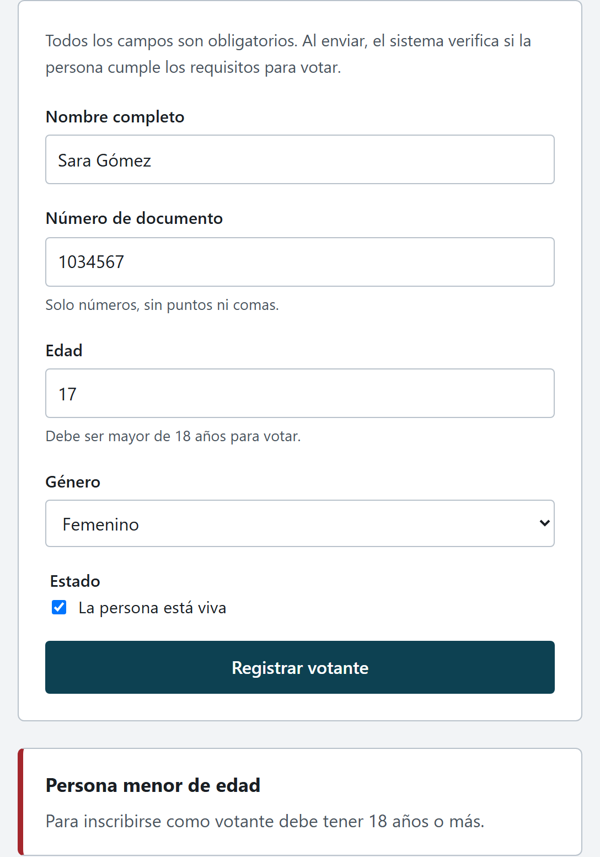
SISTEMA BAJO PRUEBA
La regla de negocio vive en dos lugares
localhost:8080/
Persona en el navegador
Llena el formulario y pulsa "Registrar votante".
Capa 1 · app.js en el navegador
Valida nombre, documento y edad entre 0 y 120. Si falla, muestra el error y no llama al servidor.
Capa 2 · POST /register (Spring Boot)
Valida documento, vida, edad y duplicados, en ese orden, y responde VALID o el motivo: INVALID, DEAD, INVALID_AGE, UNDERAGE o DUPLICATED.
Resultado en pantalla
Con role="status" (ARIA), el lector de pantalla, el programa que lee en voz alta, lo anuncia.
Taller de pruebas de UI y UX
4
Notes:
Recorrer el camino de una inscripción. El navegador valida primero (nombre, documento, edad entre 0 y 120) y solo si pasa llama a POST /register. El servidor vuelve a validar y además conoce lo que el navegador no puede saber: si la persona está viva y si el documento ya existe. Esta duplicación es la que explota la prueba 09 más adelante. La captura es un rechazo real por minoría de edad.

Slide 5
MÓDULO 1 · LA HERRAMIENTA
Playwright: un navegador controlado por código
Qué es
Una prueba real: la 01 del módulo 1
1
Una librería de Microsoft que abre un navegador real (aquí, Chromium) y lo maneja desde JavaScript.
test.beforeEach(async ({ page }) => {
await page.goto('/'); // http://localhost:8080/
});
test('01 - La página carga con el título correcto',
async ({ page }) => {
await expect(page).toHaveTitle(/Registraduría/);
await expect(page.getByRole('heading',
{ name: 'Inscripción de votantes' })).toBeVisible();
});
2
Qué es page
La pestaña del navegador. Cada prueba recibe una nueva y limpia, sin lo que dejó la anterior.
3
Cómo corre
npm test ejecuta todas las pruebas. Antes, webServer levanta la Registraduría y espera a que responda.
test(...)
una prueba: un escenario con su nombre
page.getByRole(...)
un localizador: cómo se encuentra un elemento
Para verlo trabajar: npm run test:headed. Para ir paso a paso: npm run test:ui.
expect(...)
una aserción: lo que debe cumplirse; se reintenta sola
Taller de pruebas de UI y UX
5
Notes:
Antes de la primera línea de código, qué es Playwright. Es una librería de Microsoft que abre un navegador real (en el taller, Chromium) y lo maneja desde JavaScript: navega, escribe, hace clic y verifica lo que ve. La prueba de la derecha es la 01 del módulo 1, tal como está en el repositorio. Tres palabras aparecen en todo el taller: test (una prueba), el localizador (cómo se encuentra un elemento) y expect (la aserción: lo que debe cumplirse). Playwright reintenta cada expect hasta que se cumple o se acaba el tiempo, y eso es lo que hace innecesarias las esperas fijas. npm test no necesita que la Registraduría esté corriendo: webServer, en playwright.config.js, la levanta, espera a que /actuator/health responda y la apaga al terminar. Para verlo trabajar: npm run test:headed.

Slide 6
MÓDULO 1 · LOCALIZADORES
Buscar los elementos como los busca una persona
Sobrevive a un rediseño y, de paso, comprueba que el botón es accesible.
Bien
page.getByRole('button', { name: 'Registrar votante' })
Se rompe con el primer cambio de estilos.
Mal
page.locator('.btn.btn-primary.mt-3')
XPath absoluto: se rompe si alguien agrega un div. Lo penaliza la rúbrica.
Peor
page.locator('/html/body/div[2]/form/button')
Orden de preferencia de la guía: rol → etiqueta → texto → test id → CSS o XPath, como último recurso.
Taller de pruebas de UI y UX
6
Notes:
Tres formas de encontrar el mismo botón. getByRole sobrevive a un rediseño y además comprueba que el botón tiene nombre accesible: si un lector de pantalla no lo encuentra, la prueba tampoco. Las clases CSS cambian con el primer ajuste de estilos, y un XPath absoluto se rompe si alguien agrega un div. La rúbrica penaliza el XPath absoluto.

Slide 7
MÓDULO 1 · ESPERAS
Una prueba inestable casi nunca es mala suerte
Cero esperas fijas
MEDIDO EN ESTE REPOSITORIO
// Una apuesta: lento si responde rápido,
// insuficiente si responde lento
await page.waitForTimeout(3000);
// Reintenta hasta que se cumple o expira
await expect(page.getByRole('heading',
{ name: 'Inscripción exitosa' })).toBeVisible();
1 de cada 30
ejecuciones fallaba con "Documento ya inscrito".
Medido con --repeat-each=30 (cada prueba 30 veces) y 8 workers (8 procesos en paralelo).
Un sleep es la causa número uno de pruebas inestables. La entrega exige cero, y la rúbrica las penaliza junto con el XPath absoluto.
// Antes: dos copias, mismo milisegundo
Date.now() % 1000000
// Ahora: 900 millones de valores
Math.floor(Math.random() * 900_000_000)
Para cazar una prueba inestable, repítala en paralelo: --repeat-each es la forma estándar.
Taller de pruebas de UI y UX
7
Notes:
Dos lecciones sobre estabilidad. La primera: cero esperas fijas; Playwright reintenta la aserción hasta que se cumple o se acaba el tiempo. La segunda es una historia real de este repositorio: el documento único se generaba con Date.now() % 1000000. Parece único y no lo es. Con --repeat-each=30 y 8 workers, dos copias arrancaban en el mismo milisegundo y una de cada 30 fallaba con "Documento ya inscrito". No era el servidor ni la red: era la prueba.

Slide 8
MÓDULO 2 · PAGE OBJECT MODEL
Las pruebas se leen como reglas de negocio
Sin Page Object: una secuencia de clics
Con Page Object: la regla que se prueba
await page.getByLabel('Nombre completo').fill('Ana');
await page.getByLabel('Número de documento')
.fill(String(documento));
await page.getByLabel('Edad').fill('17');
await page.getByRole('button',
{ name: 'Registrar votante' }).click();
await expect(page.getByRole('heading',
{ name: 'Persona menor de edad' })).toBeVisible();
await registro.inscribir({
documento: RegistroPage.documentoUnico(), edad: 17 });
await registro.esperarResultado('Persona menor de edad');
Pruebas
qué se prueba
RegistroPage
cómo se interactúa
La página
index.html
Cuando la interfaz cambia, se corrige en un solo lugar y las pruebas siguen funcionando. Los campos que la prueba no declara (nombre, género, "está viva") toman valores por defecto razonables: cada prueba dice solo lo que le importa.
Taller de pruebas de UI y UX
8
Notes:
El mismo escenario del módulo 1 escrito con un Page Object. La prueba dice qué se está probando (una persona de 17 años es rechazada) y RegistroPage sabe cómo se interactúa con la pantalla. Si el botón cambia de texto, se corrige en un lugar. En la entrega, ninguna prueba puede tener un localizador directo.

Slide 9
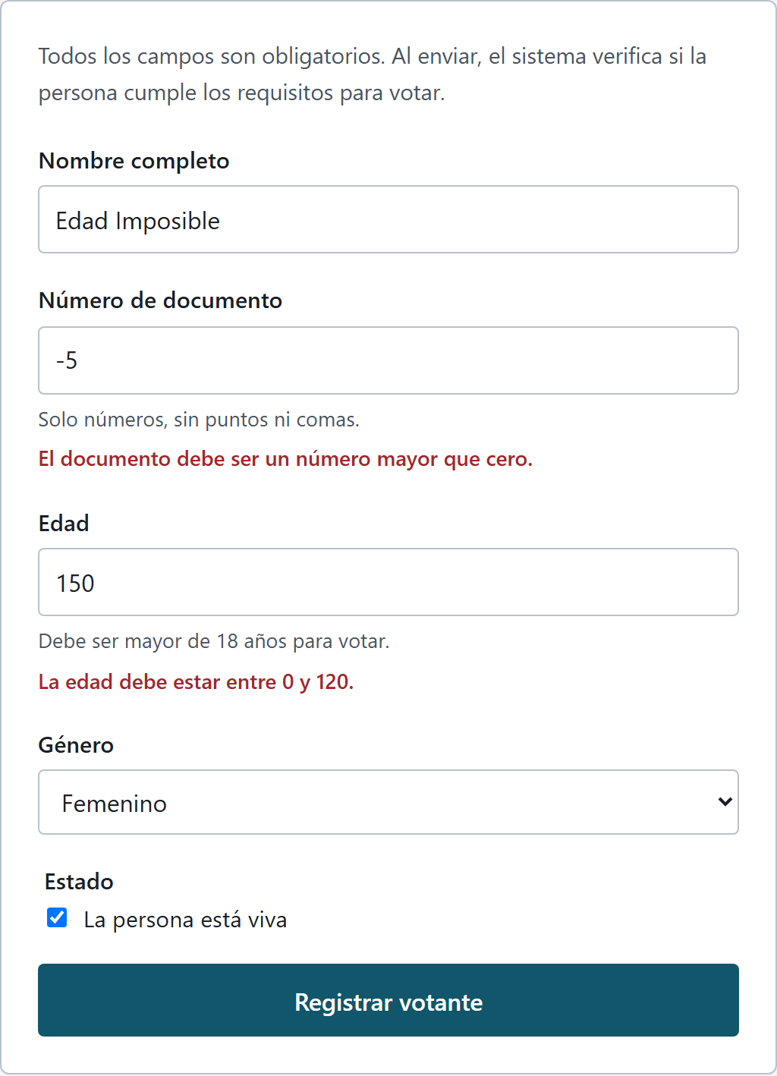
MÓDULO 1 · LA PRUEBA QUE MÁS ENSEÑA
La prueba 09: una regla que la interfaz no deja alcanzar
localhost:8080/
Capa 1 · el navegador detiene el caso
await page.getByLabel('Edad').fill('150');
...click();
await expect(page.getByText('La edad debe estar entre 0 y 120.')).toBeVisible();
expect(huboLlamada).toBe(false); // nunca llegó al servidor
Capa 2 · la API sí es alcanzable sin el formulario
const r = await request.post('/register',
{ data: { ..., age: 150 } });
expect((await r.text()).trim()).toBe('INVALID_AGE');
Una suite E2E mide lo que se alcanza a través de la interfaz. Eso no es lo mismo que lo que el sistema hace.
Taller de pruebas de UI y UX
9
Notes:
La prueba 09 prueba las dos capas. Por la interfaz es imposible provocar INVALID_AGE: el navegador bloquea 150 antes de enviar, y la prueba verifica que ni siquiera hubo petición. Si solo se prueba por la UI, se concluye que la regla del servidor no existe o sobra, y las dos conclusiones son falsas: la API se llama sin formulario, justo lo que hace el taller de carga. Por eso la entrega pide un escenario de este tipo.

Slide 10
MÓDULO 3 · LA HERRAMIENTA
axe: un revisor automático de accesibilidad
1
Qué es
La prueba del módulo 3
Un motor de código abierto (axe-core, de Deque) que revisa la página contra reglas de WCAG.
const resultados = await new AxeBuilder({ page })
.withTags(['wcag2a', 'wcag2aa', 'wcag21a', 'wcag21aa'])
.analyze();
expect(resultados.violations).toEqual([]);
2
Cómo se usa aquí
Playwright abre la página y @axe-core/playwright se la pasa a axe para que la analice.
Lo que imprime si falla (salida real sobre defectuosa.html)
3
Qué devuelve
Una lista de violaciones: la regla, qué tan grave es, cómo corregirla y en qué elemento está.
[critical] image-alt: Images must have alternative text
https://dequeuniversity.com/rules/axe/4.13/image-alt
img:nth-child(2)
La prueba pasa solo si la lista viene vacía: 0 violaciones en index.html, 6 reglas en defectuosa.html. Axe responde en inglés.
WCAG (Web Content Accessibility Guidelines, del W3C) es la norma internacional de accesibilidad web. Tiene versiones (2.0, 2.1) y niveles: A es lo mínimo, AA es el que suelen exigir las leyes y AAA el más estricto. Las etiquetas del código se leen así: wcag21aa = WCAG 2.1, nivel AA.
Taller de pruebas de UI y UX
10
Notes:
Antes de hablar de sus límites, qué es axe. Es un motor de código abierto (axe-core, de la empresa Deque) que recorre la página ya dibujada en el navegador y la compara contra reglas de WCAG. En el taller se usa desde Playwright con la librería @axe-core/playwright: la prueba abre la página, le pide a axe que la analice y exige que la lista de violaciones esté vacía. La salida de abajo es real: es lo que imprime la prueba del taller cuando se ejecuta axe sobre defectuosa.html. Cada violación dice la regla, el impacto, cómo corregirla y el selector del elemento. Axe responde en inglés; los mensajes no se traducen. Cuando se dice "las pruebas de axe pasan" o "salen en verde" se quiere decir exactamente esto: la lista vino vacía. Abajo, WCAG: la norma que axe revisa. Las leyes, como la EAA, suelen exigir el nivel AA.

Slide 11
MÓDULO 3 · EL LÍMITE DE LA HERRAMIENTA
Sin violaciones de axe no es lo mismo que accesible
≈ 40 %
Lo que mide una máquina
Lo que exige juicio
Contraste insuficiente
<img> sin alt
Botones y enlaces sin nombre accesible
Página sin idioma declarado
Un <select> sin nombre
Si el texto alternativo es útil
Si el foco de teclado se ve
Si un enlace dice a dónde lleva
Si un error explica qué corregir
Si el resultado se anuncia
de los problemas WCAG los detecta axe de forma fiable. El resto exige juicio humano.
European Accessibility Act: exigible desde junio de 2025. En Estados Unidos, la ADA genera litigio constante sobre sitios web.
En verde significa otra cosa: "no tiene los errores que una máquina puede detectar sola". Por eso el módulo audita también la página con errores de validación visibles, el punto ciego clásico.
Taller de pruebas de UI y UX
11
Notes:
Contexto legal: el European Accessibility Act es exigible desde junio de 2025 y en Estados Unidos la ADA genera litigio constante. Pero lo importante del módulo es el limite de la herramienta: axe detecta de forma fiable cerca del 40 % de los problemas WCAG, los mecánicos. Lo demás exige juicio. El módulo audita también la página con errores visibles: los estados de error son el punto ciego clásico.

Slide 12
MÓDULO 3B · VER A LA HERRAMIENTA FALLAR
17 defectos sembrados, en tres montones
defectuosa.html es la misma pantalla del formulario con 17 defectos de accesibilidad puestos a propósito. Como se sabe cuáles son, se puede medir qué encuentra axe.
Grupo A
7 defectos
Grupo B
3 defectos
Grupo C
7 defectos
6 reglas
4 reglas
revisión manual
axe los reporta con .withTags([...wcag...])
axe los reporta solo si se quita ese filtro
axe no los reporta nunca
button-name: botón sin nombre
color-contrast: poco contraste
html-has-lang: sin idioma
image-alt: imagen sin alt
link-name: enlace sin texto
select-name: lista sin etiqueta
heading-order
landmark-one-main
region
tabindex
placeholder como única etiqueta, alt="imagen", foco invisible, casilla "Estado", resultado sin role="status", "Haga clic aquí", un error que dice solo "Error."
Axe encuentra 10 de 17. Ninguno de los 7 del grupo C: esos los localiza usted, a mano, y explica por qué ninguna herramienta puede detectarlos.
Taller de pruebas de UI y UX
12
Notes:
defectuosa.html es la misma pantalla con 17 defectos puestos a mano. Lo que enseña el módulo es que no se reparten en dos montones sino en tres. A: axe los reporta con el filtro WCAG. B: solo si se quita el filtro. C: nunca, hay que buscarlos a mano. La frontera entre A y B la decide una línea de configuración. Las tres listas se obtuvieron ejecutando axe, no leyendo documentación: si una regla cambia de categoría, las pruebas del 3B fallan.

Slide 13
MÓDULO 3B · EL FILTRO .WITHTAGS()
Una línea de configuración esconde cuatro defectos reales
Con filtro: 6 reglas
Sin filtro: 10 reglas
new AxeBuilder({ page })
.withTags(['wcag2a', 'wcag2aa', 'wcag21a', 'wcag21aa'])
.analyze();
new AxeBuilder({ page })
.analyze();
button-name
color-contrast
button-name
color-contrast
html-has-lang
image-alt
html-has-lang
image-alt
link-name
select-name
link-name
select-name
Qué señalan las 4 reglas escondidas
heading-order
landmark-one-main
heading-order
los títulos saltan de h1 a h4
region
tabindex
landmark-one-main
la página no tiene <main>
region
hay contenido fuera de toda región
En naranja, best-practice: reglas que axe recomienda aunque WCAG no las pida de forma literal. El filtro WCAG las silencia.
tabindex
el foco no sigue el orden visual
Taller de pruebas de UI y UX
13
Notes:
Casi todos los tutoriales copian withTags con las etiquetas WCAG sin decir que ese filtro silencia la categoría best-practice de axe, donde viven el orden de encabezados, la ausencia de main y los tabindex positivos. La prueba 02 del módulo corre la misma página dos veces, con y sin filtro. Pregunta para el Wiki: cuál de las cuatro reglas escondidas le parece más grave y por qué.

Slide 14
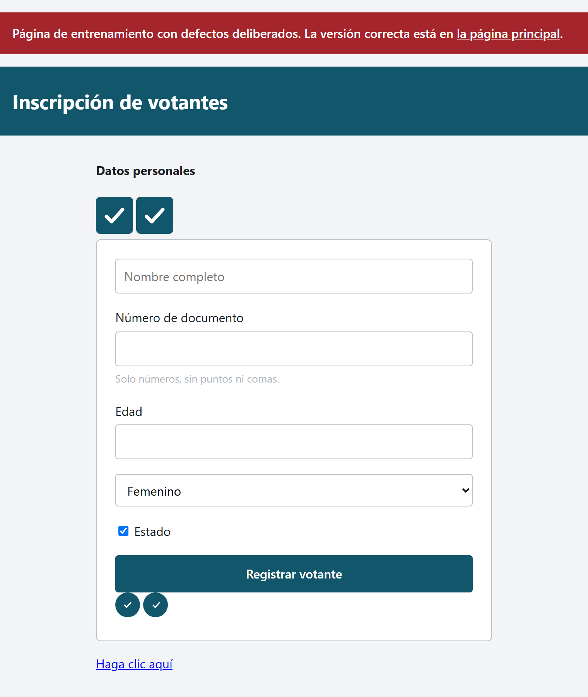
MÓDULO 3B · GRUPO C
Axe aprueba un campo sin etiqueta
localhost:8080/defectuosa.html
El placeholder (el texto gris dentro del campo) cuenta como nombre accesible, el nombre que el lector de pantalla anuncia para el campo. Por eso axe lo da por etiquetado. Pero desaparece en cuanto la persona empieza a escribir.
Los 7 defectos que ninguna herramienta ve
placeholder usado como única etiqueta
alt="imagen": existe, pero no describe nada
outline: none, el foco de teclado se vuelve invisible
una casilla rotulada "Estado"
el resultado sin role="status": nunca se anuncia
un enlace que dice "Haga clic aquí"
un error que dice "Error." y nada más (WCAG 3.3.3)
La prueba 05 del módulo 3, escrita a mano, sí lo encuentra.
Taller de pruebas de UI y UX
14
Notes:
El defecto más instructivo del grupo C. El campo del nombre solo tiene placeholder, que desaparece al escribir. Axe lo da por bueno porque el placeholder cuenta como nombre accesible en el cálculo de accname. La única queja de axe sobre ese input es su tabindex positivo. La prueba 05 del módulo 3, escrita a mano, exige label for o aria-label y sí lo encuentra: esa es la razón concreta para escribir aserciones propias además de pasar la herramienta.

Slide 15
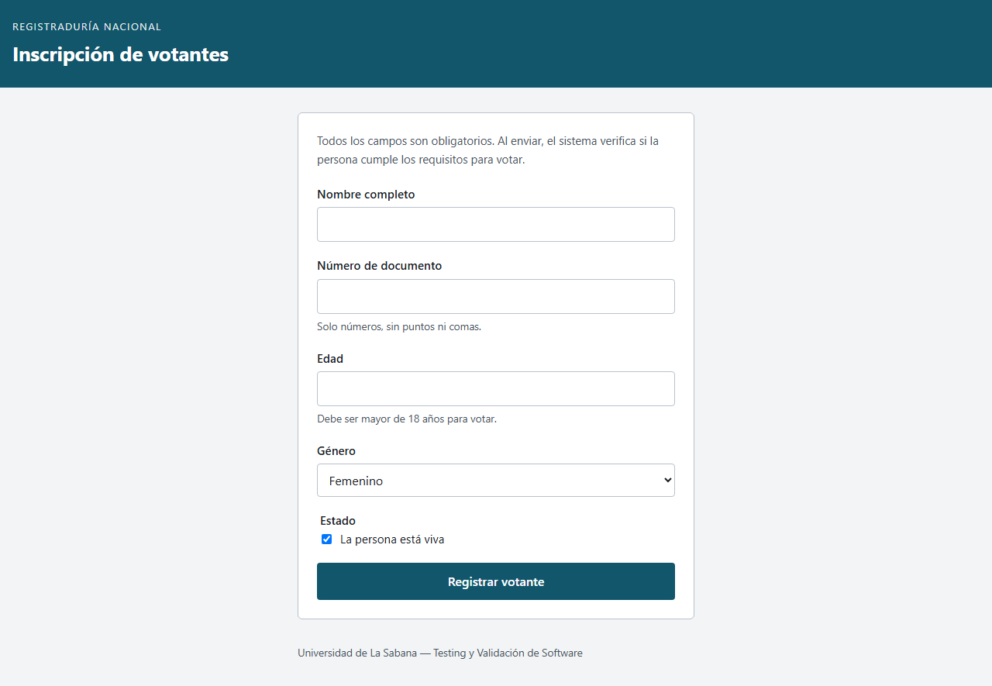
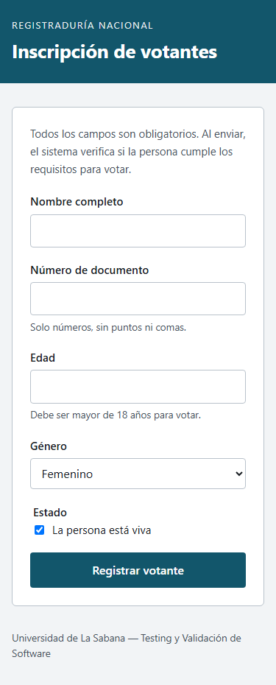
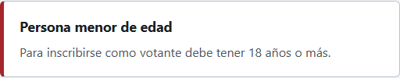
MÓDULO 4 · REGRESIÓN VISUAL
Lo que ninguna aserción sobre el DOM ve
formulario-vacio · 1280 px
móvil · 375 px
npm run test:visual # comparar
npm run visual:update # actualizar
El riesgo: actualizar las referencias (las capturas aprobadas) sin mirar el diff, la imagen que marca los píxeles que cambiaron. Desde ese momento la prueba aprueba cualquier cosa.
Dependen del sistema operativo: una referencia tomada en Windows no coincide con una tomada en Linux, donde corre la integración continua (CI). Por eso el CI del taller no ejecuta este módulo.
resultado-rechazo · solo el mensaje
Taller de pruebas de UI y UX
15
Notes:
Las tres capturas de referencia reales del taller: el formulario vacío, un resultado de rechazo y el formulario en móvil. toHaveScreenshot compara píxel a píxel. El riesgo del patrón es actualizar las referencias sin mirar el diff: ahí la prueba deja de proteger. Las capturas dependen del sistema operativo y las fuentes, por eso el CI del taller no ejecuta este módulo.

Slide 16
MÓDULO 5 · USABILIDAD CON USUARIOS
Tareas como objetivos, no como instrucciones
5
participantes detectan cerca del 85 % de los problemas
INSTRUCCIÓN · NO SIRVE
OBJETIVO · SIRVE
"Escribe 30 en el campo Edad y pulsa Registrar"
"Inscribe a tu tía Ana, de 30 años, para que pueda votar"
Nielsen. Personas que no hayan trabajado en el proyecto.
La primera ya contiene la respuesta: solo comprueba que los dedos funcionan. La segunda revela si la persona encuentra el camino.
Tasa de éxito
Tiempo en tarea
Errores
Abandono
% que la completa sin ayuda
segundos hasta completarla
acciones equivocadas antes de acertar
% que se rinde
"No ayudes." Si alguien no encuentra el botón en 30 segundos, ese silencio incómodo es el hallazgo. Pida pensar en voz alta y anote lo que hacen, no solo lo que dicen.
Taller de pruebas de UI y UX
16
Notes:
El único módulo que no se automatiza. Cinco participantes bastan: con 5 personas se detecta cerca del 85 % de los problemas (Nielsen); después cada uno repite hallazgos. Deben ser personas que no conozcan el proyecto. La diferencia entre instrucción y objetivo decide si la prueba sirve: la instrucción ya contiene la respuesta. Reglas del moderador: no ayudar, no explicar la interfaz, pedir que piensen en voz alta y registrar lo que hacen, no solo lo que dicen.

Slide 17
MÓDULO 5 · SYSTEM USABILITY SCALE
SUS: 68 no es "68 %", es exactamente el promedio
Cómo se calcula
Promedio de la industria
1
Impares (1, 3, 5, 7, 9): x − 1
Deficiente
Aceptable
Bueno
Excelente
2
Pares (2, 4, 6, 8, 10): 5 − x
Sume los 10 valores y multiplique por 2,5
0
51
68
80,3
100
3
Ejemplo: un promedio de 72,5 queda en "bueno", apenas por encima de la media. Un 50 no es "la mitad de bien": es peor que la mayoría de los sistemas medidos.
Resultado de 0 a 100. No es un porcentaje: es una posición frente a otros sistemas medidos.
Bandas de Sauro y Lewis. Más de 80,3 corresponde al percentil 90.
Taller de pruebas de UI y UX
17
Notes:
Diez preguntas al terminar la sesión, de 1 a 5. Las impares suman x - 1, las pares 5 - x, y la suma se multiplica por 2,5. El resultado va de 0 a 100 y no es un porcentaje. 68 es la media de la industria: la mitad de los sistemas medidos puntúan por debajo. Bandas de Sauro y Lewis.

Slide 18
MÓDULO 6 · PROBAR CON IA · EXPLORATORIO
A la IA no se le cree: se la evalúa
1
2
3
4
5
Prompt
Ejecutar
Salida
Evaluar
Reporte
plantilla del taller
ChatGPT o Claude Code
JSON o código
script contra una verdad conocida
HTML que explica qué pasó
E1
Auditoría
E4
Estabilidad
E2
Pruebas generadas
E3
Plan exploratorio
¿Encuentra la IA lo que axe no ve? Los 7 del grupo C.
¿Encuentra lo mismo en tres ejecuciones con el mismo prompt?
¿Detectan algo cuando se rompe la aplicación a propósito?
¿Qué reglas descubre un agente usando la app? ¿Caja negra o blanca?
Sesión 1: E1 y E4, auditar defectuosa.html. Sesión 2: E2 y E3, generar pruebas y diseñar un plan. No suma puntos en la rúbrica.
Taller de pruebas de UI y UX
18
Notes:
Modulo exploratorio, no suma puntos. No se discute si la IA es buena: se mide, sobre esta aplicación, qué encuentra, qué se inventa y qué se le escapa. Los cuatro experimentos siguen el mismo ciclo, y el paso 4 es posible porque aquí tenemos algo que casi nunca hay en un proyecto real: una verdad conocida. Sabemos qué 17 defectos tiene defectuosa.html y qué reglas aplica la Registraduría, en qué orden. Herramientas: ChatGPT (responde lo que se le pega) y Claude Code (trabaja en una carpeta, ejecuta pruebas y maneja un navegador con Playwright MCP). Esa diferencia es una variable del experimento.

Slide 19
MÓDULO 6 · LA TRAMPA QUE INVALIDA EL EXPERIMENTO
Si la IA puede ver las respuestas, no las encuentra: las copia
DÓNDE ESTÁN LAS RESPUESTAS
ARRUINA
CÓMO SE EVITA
Los comentarios de defectuosa.html y el módulo 3B
npm run ia:preparar
E1 · E4
copia sin comentarios, fuera del repositorio
Las pruebas de los módulos 1 y 2
npm run ia:preparar-generacion
E2
una carpeta sin pruebas
El README y las pruebas del taller
caja negra: carpeta vacía
E3
caja blanca: solo registraduria/
En aprendizaje automático esto tiene nombre: evaluar un modelo con datos que ya vio. El resultado siempre sale espectacular y nunca significa nada.
Taller de pruebas de UI y UX
19
Notes:
El error más fácil de cometer. El taller tiene las respuestas en tres lugares: los comentarios de defectuosa.html, las pruebas de los módulos 1 y 2, y el README. Si la IA los ve, el resultado sale espectacular y no significa nada. En aprendizaje automático esto se llama evaluar con datos que el modelo ya vio. Por eso los scripts preparan copias limpias fuera del repositorio.

Slide 20
MÓDULO 6 · E2, SABOTAJES
Que una prueba pase no dice si protege
Es la idea de las pruebas de mutación: un proxy se pone delante de la Registraduría y altera sus respuestas para meter un defecto a la vez. Si alguna prueba falla, lo detectó.
Suite del taller
Ejemplo con defectos típicos
S1 · Se inscriben menores de edad
Detectado
Detectado
S2 · Se aceptan documentos repetidos
Detectado
Detectado
S3 · Se inscriben personas fallecidas
Detectado
No ejercitado
S4 · La API acepta edades imposibles
Detectado
No ejercitado
S5 · Desaparece la validación del navegador
Detectado
Detectado
S6 · El resultado deja de anunciarse
Sobrevivió
Sobrevivió
Sobrevivió es una aserción débil. No ejercitado es un caso que no existe. Las dos suites pasan en verde con la aplicación intacta.
5 de 6
3 de 6
Taller de pruebas de UI y UX
20
Notes:
Un proxy se pone delante de la Registraduría y le introduce seis defectos, uno a la vez. Cada suite se ejecuta siete veces: una limpia y una por sabotaje, y cada detección se confirma repitiendo. Detectado: alguna prueba falló. Sobrevivió: el sabotaje actuo y ninguna prueba lo notó. No ejercitado: ninguna prueba paso por ahí. La suite del taller detecta S4 porque la prueba 09 llama a la API a propósito, y no detecta S6 porque eso lo revisa el módulo 3, que no participa. El ejemplo está escrito a mano (no lo generó ninguna IA) e imita los defectos típicos de las pruebas generadas: pasa en verde con la aplicación intacta y solo detecta 3 de 6. Aclararlo en clase: no es un resultado de ChatGPT ni de Claude Code. Cifras de npm run ia:sabotaje -- --ejemplo.

Slide 21
HERRAMIENTAS
Playwright o Selenium: la misma aplicación, dos pistas
 | Playwright | Selenium
Espera automática | Sí | Manual: se pide con WebDriverWait
Levanta la aplicación | Sí, con webServer en la configuración | No: hay que arrancarla antes
Accesibilidad | @axe-core/playwright | Requiere integración
Regresión visual | Nativa | Librería externa
Lenguajes | JS/TS, Python, Java, .NET | Prácticamente todos
Industria | En crecimiento | Estándar histórico
En este taller | Pista principal · 28 pruebas | Pista alternativa · 7 pruebas
Taller de pruebas de UI y UX
21
Notes:
Playwright es la pista principal (28 pruebas) y Selenium con Java la alternativa (7). Las diferencias que importan en este taller: Playwright espera solo y levanta la aplicación antes de probar; con Selenium hay que esperar a mano con WebDriverWait y tener la app corriendo. Accesibilidad y regresión visual son nativas o casi en Playwright. Selenium sigue siendo el estándar histórico y soporta prácticamente todos los lenguajes.

Slide 22
ENTREGA
Cómo se califica la entrega
65 puntos
13 criterios × 5. E2E, accesibilidad y usabilidad valen por dos.
59 – 65
Excelente dominio técnico y metodológico
46 – 58
Buen trabajo, análisis parcial
39 – 45
Cumple lo básico, sin profundidad
< 39
No cumple los mínimos
Antes de entregar: clone su propio repositorio en otra carpeta y ejecute npm test. Si no queda en verde sin pasos manuales, falta algo.
Taller de pruebas de UI y UX
22
Notes:
La rúbrica suma 65 puntos: 13 criterios de 5 puntos. Son 10 filas, pero E2E, Accesibilidad y Usabilidad con usuarios valen por dos: son el núcleo del taller. La prueba definitiva antes de entregar: clonar el propio repositorio en otra carpeta y ejecutar npm test. El módulo 6 no suma puntos.

Slide 23
LA PREGUNTA QUE CIERRA EL TALLER
¿Qué problema encontraron los usuarios que ninguna de las 28 pruebas automatizadas podía detectar?
¿Qué encontró axe que usted no habría notado mirando la pantalla?
¿Qué le costó más: escribir las pruebas o mantenerlas estables?
Si hizo el módulo 6: ¿para qué tarea usaría una IA al probar, para cuál no, y qué verificación manual no se saltaría nunca?
Taller de pruebas de UI y UX
23
Notes:
La pregunta que cierra el taller y que deben responder en el Wiki. Si la respuesta es "ninguna", lo más probable es que la sesión con usuarios se haya hecho con compañeros que ya conocian el formulario, o con tareas escritas como instrucciones. Las otras dos preguntas de la reflexión final están abajo.

